Slide 1
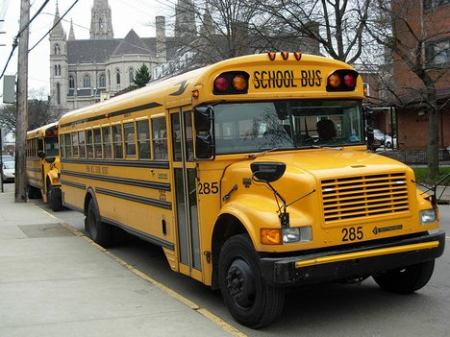
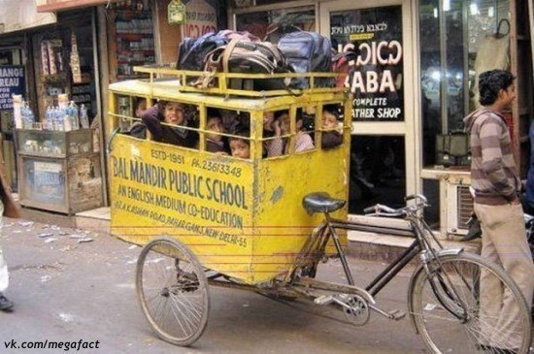
Школьный автобус

Slide 2
1.16.1.2. Автобус, максимальная конструктивная скорость которого превышает 60 км/ч, должен быть оборудован устройством ограничения скорости, отвечающим требованиям Правил ЕЭК ООН N 89.
1.16.1.3. Спереди и сзади автобуса должны быть установлены опознавательные знаки "Перевозка детей" в соответствии с Правилами дорожного движения Российской Федерации.
1.16.1.4. На наружных боковых сторонах кузова, а также спереди и сзади по оси симметрии автобуса должны быть нанесены контрастные надписи "ДЕТИ" прямыми прописными буквами высотой не менее 25 см и толщиной, не менее 1/10 ее высоты.
В непосредственной близости к указанным надписям (на расстоянии не менее 1/2 их высоты) не должны наноситься какие-либо обозначения или надписи.
1.16.1.5. Кузов автобуса должен иметь окраску желтого цвета.
1.16.1.6. Автобус должен быть оснащен устройством, обеспечивающим автоматическую подачу звукового сигнала при движении задним ходом.

Slide 3
1.16.2.7. При наличии форточек боковых окон пассажирского помещения их высота по отношению к общей высоте окна не должна превышать 25 процентов. Форточки должны располагаться в верхней части окна.

Slide 4
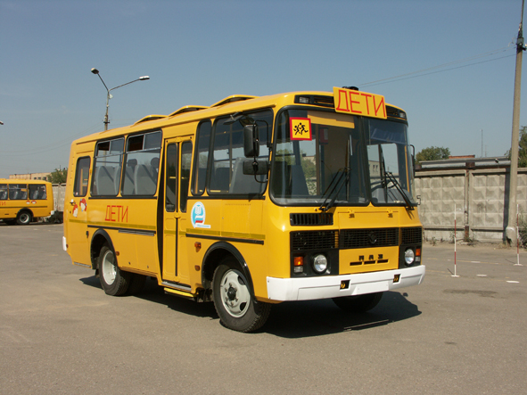
Внешний вид автобуса ПАЗ-32053-70 (КМ) с надписями «ДЕТИ», знаками «Осторожно дети»

Slide 5
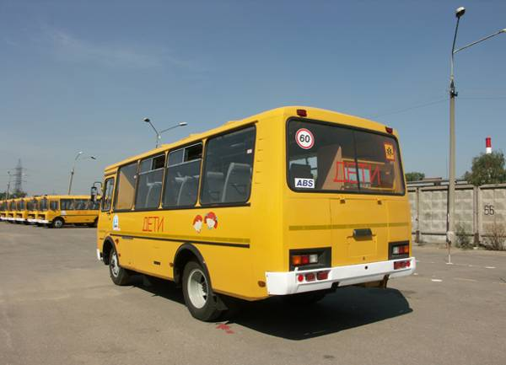

Slide 6
1.16.4. Требования к обеспечению входа и выхода
1.16.4.1. Автобусы с общим числом пассажиров (включая сопровождающих) не более 22 человек, должны иметь одну дверь, а автобусы с общим числом пассажиров (включая сопровождающих) свыше 22 человек должны иметь не менее двух служебных дверей, предназначенных для входа и выхода.
1.16.4.2. Дверь (или одна из дверей) должна располагаться в непосредственной близости от рабочего места водителя.
1.16.4.3. Автобус должен быть оборудован устройством, препятствующим началу движения при открытых или не полностью закрытых служебных дверях.
1.16.4.4. Автобус должен быть оборудован освещением проемов служебных дверей, позволяющим водителю видеть вход и выход детей в (из) автобус(а) в любое время суток.

Slide 7
1.16.4.5. Для служебной двери, предназначенной для входа и выхода детей:
1.16.4.5.1. Высота первой ступеньки от уровня дороги должна быть не более 25 см. Для обеспечения указанной высоты, в случае необходимости, должна быть установлена убирающаяся ступенька (подножка), отвечающая требованиям Правил ЕЭК ООН N N 36, 52 или 107, либо применена система опускания и (или) наклона пола;
1.16.4.5.2. Высота последующих ступенек должна быть не более 20 см;
1.16.4.5.3. Глубина ступенек должна быть не менее 20 см.
1.16.2.13. Материал покрытия пола автобуса и ступеней не должен быть скользким.

Slide 8
1.16.4.6. Поручни или ручки в проходах служебных дверей, предназначенных для выхода детей:
1.16.4.6.1. Проходы должны быть оснащены поручнями или ручками с обеих сторон.
1.16.4.6.2. Поручни или ручки должны быть расположены таким образом, чтобы обеспечивать ребенку возможность держаться за них, стоя на дороге у служебной двери или на любой ступеньке.
1.16.4.6.3. Высота расположения поручней или ручек должна составлять от 60 до 110 см от поверхности дороги или от поверхности каждой ступеньки.
1.16.4.6.4. Глубина расположения (по горизонтали) поручней или ручек для ребенка, стоящего на дороге, по отношению к внешнему краю первой ступеньки, не должна превышать 30 см.
1.16.4.6.5. Глубина расположения (по горизонтали) поручней или ручек для ребенка, стоящего на какой-либо ступеньке, не должна превышать 30 см по отношению к внутреннему краю этой же ступеньки.

Slide 9
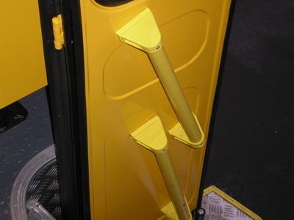

Slide 10
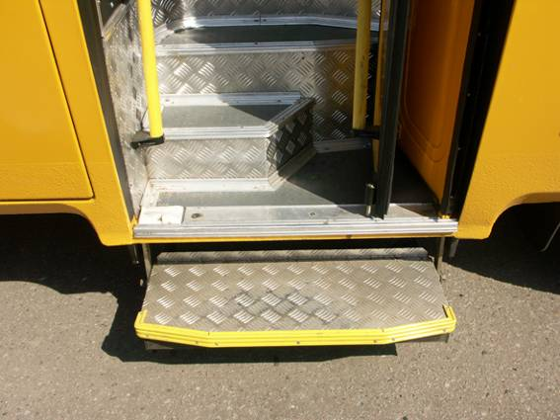
Автоматическая подножка

Slide 11
1.16.1.7. Элементы всех устройств непрямого обзора, установленных на автобусе, должны иметь электрообогрев.

Slide 12
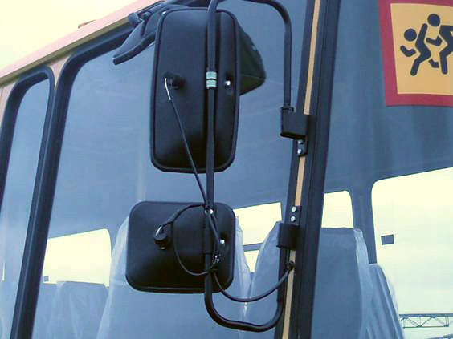
Дополнительное зеркало для обзора подножки пассажирской двери и электрообогрев всех зеркал

Slide 13
1.16.2.4. Рабочее место водителя не должно иметь каких-либо глухих перегородок, отделяющих его от пассажирского помещения.
1.16.2.5. Рабочее место водителя должно быть оборудовано:
1.16.2.5.1. звуковым и световым сигналами о необходимости остановки, включаемыми с мест размещения детей;
1.16.2.5.2. внутренней и наружной автомобильной громкоговорящей установкой.
1.16.2.6. Водитель, находящийся на своем сиденье, должен иметь возможность контролировать процесс входа детей в автобус и выхода из него в зоне от уровня дороги до поверхности пола автобуса. Если непосредственная обзорность является недостаточной, то должны устанавливаться устройства (система "видеокамера-монитор", система зеркал, другие оптические устройства), позволяющие осуществлять такой контроль.

Slide 14
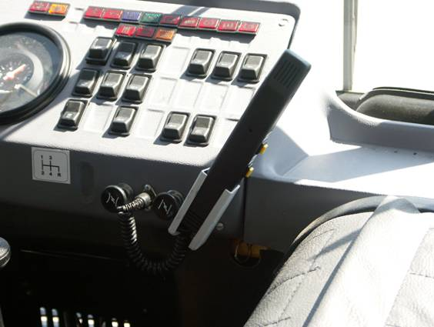
Внутреннее громкоговорящее устройство

Slide 15
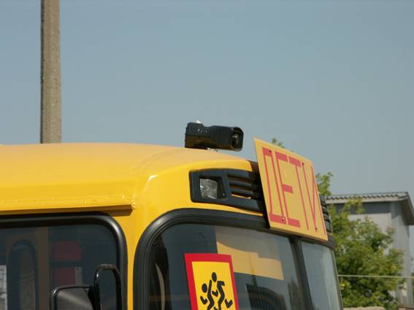
Внешнее громкоговорящее устройство

Slide 16
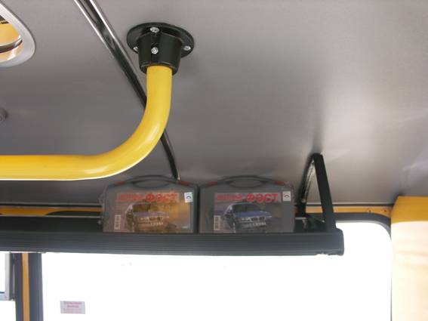
1.16.2.14. Автобус должен быть укомплектован двумя медицинскими аптечками.

Slide 17
1.16.2.1. В автобусе должны быть предусмотрены только места для сиденья.
1.16.2.2. Сиденья, предназначенные для детей, должны быть обращены вперед по ходу автобуса.
1.16.3.9. В автобусе должно быть предусмотрено не менее одного сиденья для взрослого пассажира, сопровождающего детей. Указанные сиденья должны отвечать требованиям Правил ЕЭК ООН N N 36 или 107 для автобусов класса I либо Правил ЕЭК ООН N N 52 или 107 для автобусов класса A.
Расположение сидений должно позволять взрослым пассажирам осуществлять контроль за детьми во время движения автобуса.

Slide 18
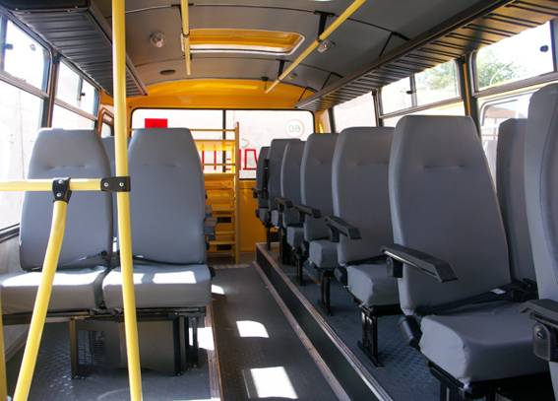
Салон автобуса оборудован сидениями с подлокотниками, инерционными ремнями безопасности, поручнями, а также багажными полками над окнами салона автобуса

Slide 19
1.16.3. Требования к сиденьям.
1.16.3.1. Для сидений, расположенных в одном направлении, расстояние между передней поверхностью спинки сиденья и задней поверхностью спинки впереди расположенного сиденья, измеренное по горизонтали в интервале от горизонтальной плоскости, касательной от поверхности подушки сиденья, до горизонтальной плоскости, расположенной на высоте 55 см над участком пола для ног сидящего ребенка (H), должно быть не менее 60 см.
1.16.3.2. Ширина подушки одноместного сиденья (2F) должна быть не менее 32 см.
1.16.3.3. Ширина свободного пространства (G) одноместного сиденья, измеренная в каждую сторону от средней вертикальной плоскости места для сидения по горизонтали вдоль спинки сиденья на высоте от 20 до 60 см над несжатой подушкой сиденья, должна быть не менее 17 см.

Slide 20
1.16.3.4 Ширина подушки двух- и многоместных нераздельных сидений должна быть определена с учетом величин F и G, указанных в пунктах 1.16.3.2 и 1.16.3.3.
1.16.3.5. Глубина подушки (K) сиденья должна быть не менее 35 см.
1.16.3.6. Высота подушки сиденья в несжатом состоянии относительно уровня пола (I), на котором расположены ноги сидящего ребенка, должна быть такой, чтобы высота горизонтальной плоскости, касательной к поверхности подушки сиденья, над этим участком составляла от 35 до 40 см.
1.16.3.7. Сиденье, обращенное к перегородке, должно иметь свободное пространство перед ним в соответствии с требованиями Правил ЕЭК ООН N N 36, 52 или 107.
1.16.3.8. Край сиденья, который обращен к проходу, должен иметь подлокотник или поручень. Высота расположения подлокотника или поручня от подушки сиденья (B) должна составлять 18 +/- 2 см.

Slide 21
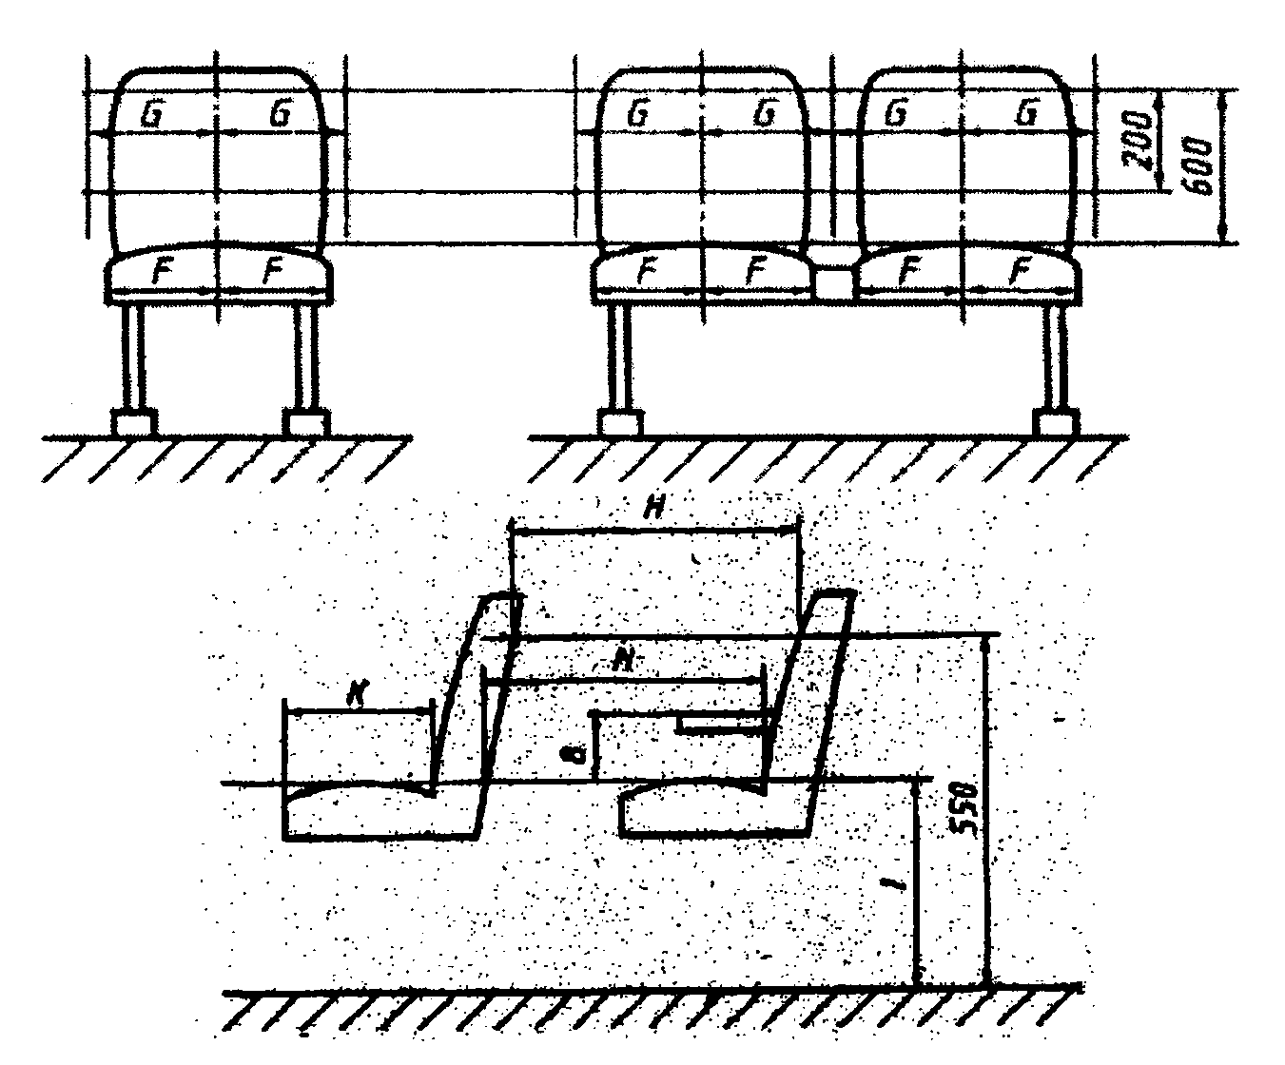
Размеры и расположение сидений

Slide 22
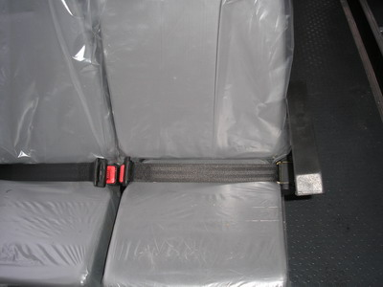
Ремни безопасности

Slide 23
1.16.2.3. В каждом поперечном ряду сидений должна быть предусмотрена сигнальная кнопка "Просьба об остановке".
Сигнальные кнопки должны устанавливаться на внутренней боковине автобуса под нижней кромкой окна.

Slide 24
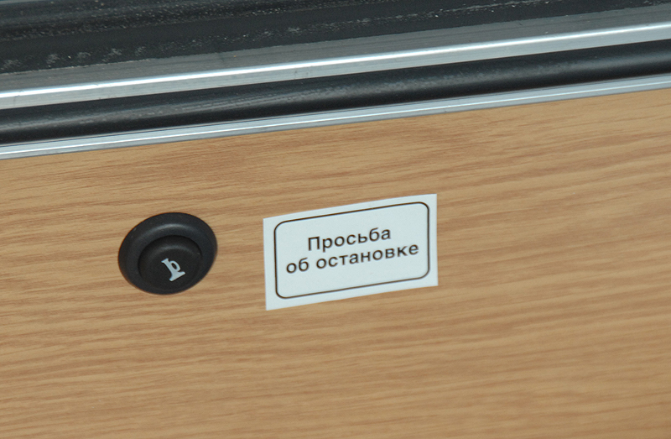
Кнопка «Сигнал водителю» в каждом поперечном ряду сидений

Slide 25
1.16.2.8. В автобусе должны быть предусмотрены отсек в задней части и (или) полки над окнами или другие места для размещения ручной клади и (или) багажа, рассчитанные по норме не менее 0,1 кв.м и не менее 20 куб.дм на каждое место пассажира.
1.16.2.12. В пассажирском помещении автобусов при наличии полок для ручной клади над окнами ширина полок должна быть не менее 30 см, а высота свободного пространства над ними - не менее 20 см. Полки должны иметь наклон в направлении стенок автобусов, к которым они прилегают. Величина наклона, измеренная от горизонтальной поверхности, должна быть не менее 10°.
Конструкция полок должна исключать падение с них ручной клади при движении автобуса.

Slide 26
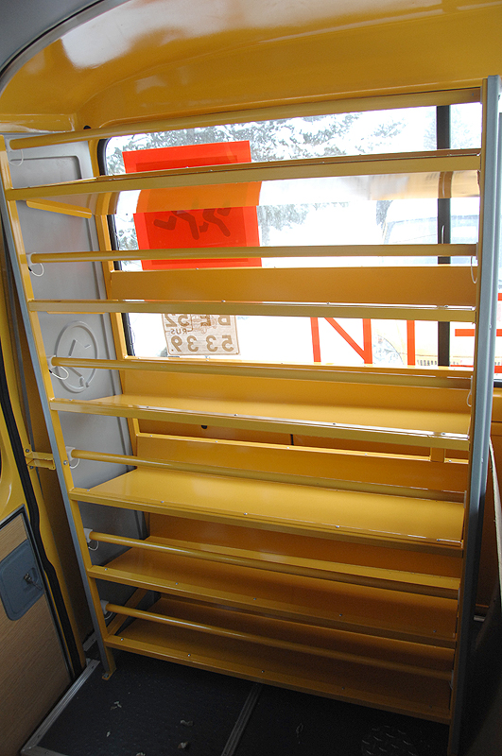
Стеллаж для ранцев и ручной клади в задней части салона автобуса

Slide 27
1.16.1.8. Изготовителем автобуса должна быть предусмотрена периодичность осмотра, регулировок и технического обслуживания механизмов, узлов и деталей, определяющих безопасность эксплуатации автобуса (рулевое управление, тормозная система, шины, огнетушители, механизмы управления аварийными выходами и др.), уменьшенная вдвое по сравнению с автобусом, на базе которого изготовлен автобус для перевозки детей. Соответствующее указание должно быть сделано в эксплуатационной документации на автобус.

